Slide 1
Fotoalbum
Vytvořil: Zdenda

Slide 11
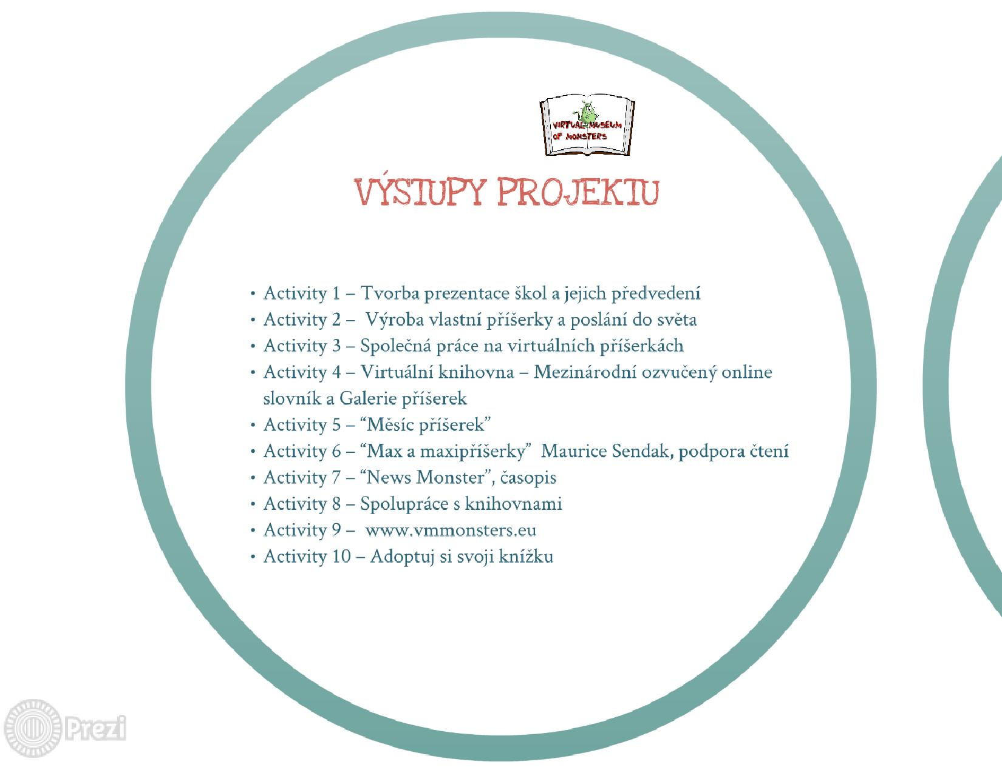

Slide 16
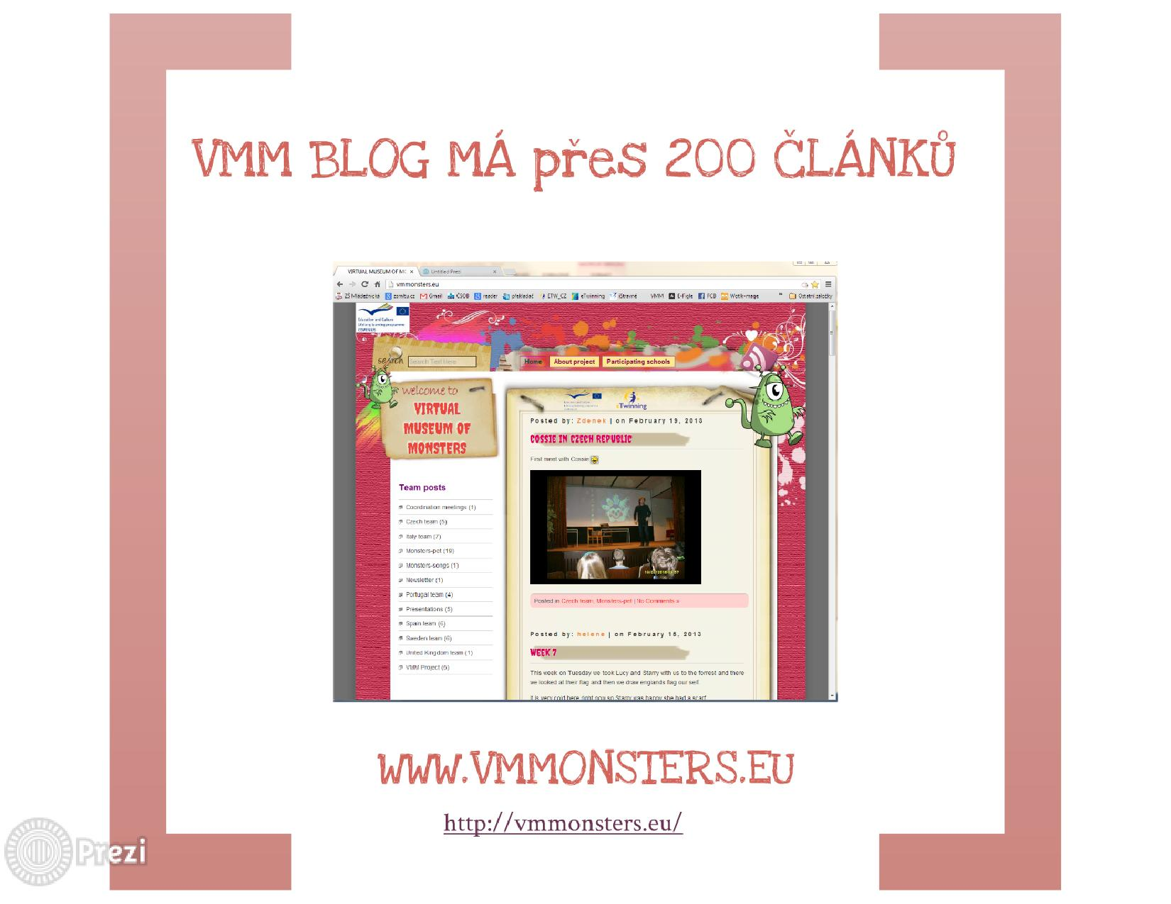

Slide 37
